Slide 1
单元5 数据的分组与聚合
《Python数据分析任务驱动教程》

Slide 2
学习目标/Target
了解分组与聚合的基本过程，能够归纳分组与聚合的基本过程
掌握groupby()方法使用，能够通过该方法按照指定标准对原数据进行分组
掌握获取分组信息的方式，能够通过多种方式查看分组的信息
熟悉数据聚合的操作，能够通过统计运算方法实现数据聚合的操作

Slide 3
学习目标/Target
掌握agg()方法的使用，能够通过agg()方法实现数据聚合的操作
掌握transform()方法的使用，能够通过transform()实现数据转换的操作
掌握apply()方法的使用，能够通过apply()方法实现数据应用的操作

Slide 4
章节概述/ Summary
数据的分组与聚合在数据分析中比较常见。举例来说，若要了解每天网站的访问量，首先需要将网站的所有访问记录按天拆分，然后统计每天总共有多少条访问记录，最后把统计后的总条数合并在一起，这个例子中解决问题的思路为先拆分后合并，这个思路其实就是分组与聚合。pandas提供了一系列用于分组与聚合的方法，同时也支持对分组后的数据进行转换和应用操作。本单元以4个任务为主线，对pandas中数据分组与聚合，以及分组的转换和应用等拓展操作进行详细地讲解。

Slide 5
目录/Contents
任务5-1
统计咖啡店数量
任务5-2
分析平台学生学习行为
任务5-3
减肥比赛
任务5-4
找出店铺热销商品

Slide 6
任务
5-1
统计咖啡店店铺数量

Slide 7
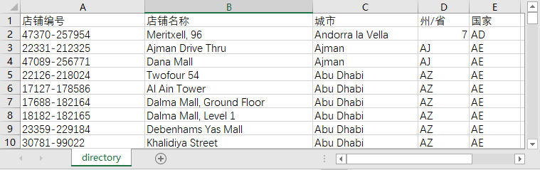
任务描述
假设现有一份保存了某品牌咖啡店全球店铺信息的coffee_data.xlsx文件，该文件的内容具体如右图所示。

Slide 8

任务描述
本任务要求在base环境中安装第三方库Pyecharts。
【任务的具体要求】
本任务要求编写代码，根据图5-1的店铺信息统计咖啡店的数量，具体要求如下。
（1）统计该品牌咖啡店在各个国家的店铺数量。
（2）查找该品牌咖啡店店铺数量最多的城市。

Slide 9

知识储备
1.分组与聚合简介
学习目标
了解分组与聚合的基本过程，能够归纳分组与聚合的基本过程

Slide 10

知识储备
1.分组与聚合简介
什么是分组与聚合
分组与聚合是数据分析工作中比较常见的操作，它主要用于将数据按照某些特征进行分组，并对每个组内的数据进行聚合操作，以便得用户对不同分组的数据进行深入解读。

Slide 11
知识储备
1.分组与聚合简介
分组与聚合的基本过程
拆分（Split）
应用（Apply）
合并（Combine）
原数据按照一定的拆分标准被拆分为若干个分组。
每个分组应用指定的函数或方法进行相应的操作，比如求和、求平均值、求中位数等，并在操作完成后产生一个标量值。
将每个分组的聚合结果或标量值合并起来，汇总成一个统一的结果。

Slide 12
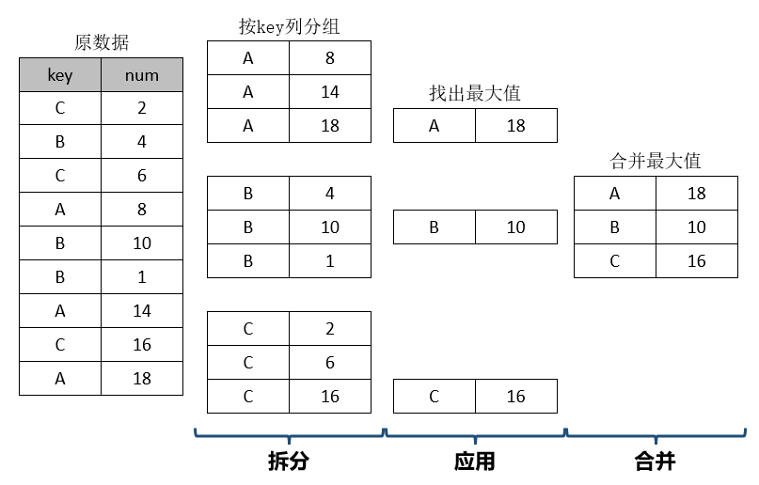
知识储备
1.分组与聚合简介
分组与聚合的流程

Slide 13
知识储备
2.通过groupby()实现数据分组
学习目标
掌握groupby()方法的使用，能够通过该方法按照指定标准对原数据进行分组

Slide 14
知识储备
2.通过groupby()实现数据分组
groupby()的语法格式
pandas的Series类或DataFrame类中提供了一个用于实现分组操作的方法groupby()，该方法可以按照指定的拆分标准将数据拆分成若干个分组。以DataFrame类的方法为例，groupby()方法的语法格式如下。
groupby(by=None, axis=_NoDefault.no_default, level=None,
as_index=True, sort=True, group_keys=True,
observed=_NoDefault.no_default, dropna=True)
by：用于指定分组的拆分标准。
axis：表示沿着行或列拆分，取值可以为0（默认）、'index'、1或'columns'，其中0或'index'代表沿着行拆分，1或'columns'代表沿着列拆分。

Slide 15
知识储备
2.通过groupby()实现数据分组
groupby()的语法格式
pandas的Series类或DataFrame类中提供了一个用于实现分组操作的方法groupby()，该方法可以按照指定的拆分标准将数据拆分成若干个分组。以DataFrame类的方法为例，groupby()方法的语法格式如下。
groupby(by=None, axis=_NoDefault.no_default, level=None,
as_index=True, sort=True, group_keys=True,
observed=_NoDefault.no_default, dropna=True)
as_index：表示是否将分组标准作为索引，默认值为True，即将分组标准作为索引。
sort：表示是否对分组结果进行排序，默认值为True，即进行排序。

Slide 16
知识储备
2.通过groupby()实现数据分组
groupby()的语法格式
pandas的Series类或DataFrame类中提供了一个用于实现分组操作的方法groupby()，该方法可以按照指定的拆分标准将数据拆分成若干个分组。以DataFrame类的方法为例，groupby()方法的语法格式如下。
groupby(by=None, axis=_NoDefault.no_default, level=None,
as_index=True, sort=True, group_keys=True,
observed=_NoDefault.no_default, dropna=True)
※ 若groupby()方法的调用方是Series对象，则该方法的返回值是SeriesGroupBy对象；若groupby()方法的调用方是DataFrame对象，则该方法的返回值是DataFrameGroupBy对象。

Slide 17


知识储备
2.通过groupby()实现数据分组
参数by支持的取值
参数by决定了按照什么样的标准对数据进行分组，该参数支持多种形式的值，包括列索引、列表、数组、Series对象、字典或函数。如果是列表或数组，则它们的长度必须与待拆分的行或列上的数据个数相等。
列索引
列表
数组
Series类对象
字典
函数

Slide 18
知识储备
2.通过groupby()实现数据分组
按照列索引进行分组
当使用groupby()方法对数据进行分组时，若给参数by传入的值是列索引，此时将该列中值相同的行拆分出来整合成一个分组，值不同的行分配到不同分组。
import pandas as pd
df_obj = pd.DataFrame({'key':['C', 'B', 'C', 'A', 'B', 'B',
'A', 'C', 'A'],'num':[2, 4, 6, 8, 10, 1, 14, 16, 18]})
df_gb = df_obj.groupby(by='key')
df_gb
<pandas.core.groupby.generic.DataFrameGroupBy object at 0x00000277D703DB80>

Slide 19
知识储备
2.通过groupby()实现数据分组
按照列索引进行分组
('A', key num
3 A 8
6 A 14
8 A 18)
('B', key num
1 B 4
4 B 10
5 B 1)
('C', key num
0 C 2
2 C 6
7 C 16)
DataFrameGroupBy对象实际上是一个可迭代的对象，可以通过for循环直接遍历，遍历后查看每个分组的具体信息。
for gb in df_gb:
print(gb)

Slide 20
知识储备
2.通过groupby()实现数据分组
按照Series对象进行分组
当使用groupby()方法对数据进行分组时，若给参数by传入的值是Series对象，则会根据Series对象中的值决定如何分组，若值相同，则需要将原数据中与值位置对应的行整合成一个分组；若值不同，则会被分配到不同分组。
import pandas as pd
df_obj = pd.DataFrame({'key': ['A', 'A', 'B', 'B', 'C'],
'num': [2, 3, 4, 6, 8]})
ser_obj = pd.Series(['a', 'b', 'c', 'a', 'b'])
group_obj = df_obj.groupby(by=ser_obj) # 按Series对象进行分组
for i in group_obj: # 查看分组的信息
print(i)

Slide 21

知识储备
2.通过groupby()实现数据分组
按照Series对象进行分组
试想一下，如果Series对象中索引的长度小于DataFrame对象中的行索引的长度，那么在使用groupby()方法进行分组时会怎么样呢？

Slide 22
知识储备
2.通过groupby()实现数据分组
按照Series类的对象进行分组
如果Series对象中索引的长度小于DataFrame对象中的行索引的长度，那么在使用groupby()方法进行分组时，只会将DataFrame对象中与Series对象中索引匹配的部分数据进行分组，而不会涉及全部的数据。
ser_diff = pd.Series(['a', 'b', 'a'])
group_obj = df_obj.groupby(by=ser_diff)
for i in group_obj:
print(i)

Slide 23
知识储备
2.通过groupby()实现数据分组
按照字典进行分组
当使用groupby()方法对数据进行分组时，若给参数by传入的值是字典，此时会将字典的键作为原对象中行或列的标签索引，字典的值作为分组的名称，根据分组名称与标签索引的对应关系进行分组。
from pandas import DataFrame
num_df = DataFrame({'a': [1, 2, 3, 4], 'b': [5, 6, 7, 8],
'c': [9, 10, 11, 12], 'd': [13, 14, 15, 16],
'e': [17, 18, 19, 20]})
group_rule = {'a':'Group_One', 'b':'Group_Two', 'c':'Group_One',
'd':'Group_Thr', 'e':'Group_Two'}
group_obj = num_df.groupby(group_rule, axis=1)
for i in group_obj:
print(i)

Slide 24
知识储备
2.通过groupby()实现数据分组
按照函数进行分组
当使用groupby()方法对数据进行分组时，若给参数by传入的值是函数，则会让行或列的标签索引调用一次该函数，并根据函数的返回值决定如何分组：如果返回值相同，则会将该标签索引对应的行或列整合成一组；如果返回值不同，则会将该标签索引对应的行或列自成一组。
import pandas as pd
df_obj = pd.DataFrame({'a': [1, 2, 3, 4, 5], 'b': [6, 7, 8, 9, 10],
'c': [11, 12, 13, 14, 15]},
index=['Leo', 'Jack', 'Alice', 'Helen', 'Joe'])
group_obj = df_obj.groupby(by=len)
for i in group_obj:
print(i)

Slide 25
知识储备
3.获取分组的信息
学习目标
掌握获取分组信息的方式，能够通过多种方式查看分组的信息

Slide 26
知识储备
3.获取分组的信息
GroupBy对象
无论是SeriesGroupBy对象和DataFrameGroupBy对象，它们其实都属于GroupBy对象。GroupBy对象是一个可迭代对象，无法通过直接输出的方式展示分组的信息。如果希望查看分组的信息，除了通过前面介绍的for循环遍历之外，还可以通过GroupBy对象的属性或方法查看。

Slide 27
知识储备
3.获取分组的信息
通过groups属性获取
通过访问GroupBy对象的groups属性查看分组的信息，groups属性的值是一个字典，字典中每个键值对对应一个分组。
df_gb.groups

Slide 28
知识储备
3.获取分组的信息
通过get_group()方法获取
如果只希望获取一个分组的信息，则可以通过GroupBy对象的get_group()方法实现。
获取分组A
df_gb.get_group('A')
获取分组B
df_gb.get_group('B')
获取分组C
df_gb.get_group('C')

Slide 29
知识储备
4.通过统计运算方法实现数据聚合
学习目标
熟悉数据聚合的操作，能够通过统计运算方法实现数据聚合的操作

Slide 30
知识储备
4.通过统计运算方法实现数据聚合
前面介绍过统计运算方法，例如，用于获取最大值和最小值的max()和mix()、求平均数的mean()等，这些方法可以直接应用到GroupBy对象，对该对象中每个分组进行聚合操作。如果GroupBy对象中有缺失值，那么在聚合时自动忽略缺失值。
import pandas as pd
import numpy as np
df = pd.DataFrame({'key1': ['A', 'A', 'B', 'B', 'A'],
'key2': ['one', 'two', 'one', 'two', 'one'],
'data1': [2, 3, 4, 6, 8],
'data2': [3, 5, np.nan, 3,7]})
group_obj = df.groupby('key1')
group_obj[['data1', 'data2']].mean()

Slide 31

任务分析
【任务的实现思路】
读取咖啡店的数据。
统计该品牌咖啡店在各个国家的店铺数量。
查找该品牌咖啡店店铺数量最多的城市。

Slide 32
任务
5-2
分析平台学生学习行为

Slide 33
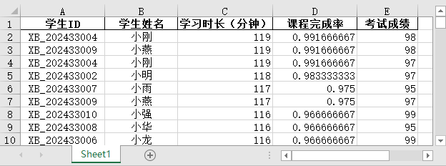
任务描述
为了全面了解所有学生的学习情况，帮助学生有效学习和成长，某线上学习平台整理了一月内所有学生的学习记录，这些学习记录全部保存在students_data.xlsx文件中，该文件的内容具体如右图所示。

Slide 34
任务描述
本任务要求在base环境中安装第三方库Pyecharts。
【任务的具体要求】
本任务要求编写代码，根据图5-3的学习记录分析学生的学习情况，具体要求如下。
（1）计算每个学生一个月内的平均学习时长和平均课程完成率。
（2）按照不同课程完成率区间对学生进行分类，并计算各类学生的平均成绩。

Slide 35
知识储备
通过agg()实现数据聚合
学习目标
掌握agg()方法的使用，能够通过agg()方法实现数据聚合的操作

Slide 36
知识储备
通过agg()实现数据聚合
agg()的语法格式
在pandas中，除了直接使用统计运算方法聚合数据之外，还可以使用agg()方法聚合数据，agg()方法会在GroupBy对象的指定列上应用一个或多个聚合函数或方法，通过这些函数或方法对指定列的数据执行聚合操作，从而产生一个标量值。
agg(func=None, *args, engine=None, engine_kwargs=None, **kwargs)
func：用于聚合数据的函数或方法，该参数的取值可以是匿名函数、函数名或方法名、包含函数名或方法名的列表或字典。
*args：用于指定要传递给func函数的其他位置参数。

Slide 37
知识储备
通过agg()实现数据聚合
agg()的语法格式
在使用agg()方法聚合数据时，不仅可以让一个函数作用于分组数据的所有列，还可以让多个函数作用于分组数据的所有列，甚至可以让不同函数作用于分组数据的不同列。

Slide 38
知识储备
通过agg()实现数据聚合
所有列应用一个函数
当使用agg()方法聚合数据时，若给参数func传入的值是一个匿名函数或函数名，则会对分组数据的所有列应用这个函数，并执行相应的操作。
import numpy as np
from pandas import DataFrame, Series
df_obj = DataFrame(np.arange(36).reshape((6, 6)),
columns=list('abcdef'))
df_obj['key'] = Series(list('aaabbb'), name='key')
group_obj = df_obj.groupby('key')
group_obj.agg(sum)

Slide 39
知识储备
通过agg()实现数据聚合
所有列应用一个函数
当然，在使用agg()方法时也可以传入自定义的函数。
例如，定义一个用来计算极差值的函数，将该函数应用到分组的所有列，计算每个分组内各列的极差值。
def my_range(arr):
return arr.max() - arr.min()
group_obj.agg(my_range)

Slide 40
知识储备
通过agg()实现数据聚合
所有列应用多个函数
当使用agg()方法聚合数据时，若给参数func传入的值是一个包含函数名的列表，则会对分组数据的所有列应用多个函数，并执行相应的操作。
例如，所有列应用my_range()和sum()这两个函数，计算每列数据的极差值、和。
group_obj.agg([sum, my_range])
a b c ... f
sum my_range sum my_range sum my_range ... sum my_range
key
a 18 12 21 12 24 12 ... 33 12
b 72 12 75 12 78 12 ... 87 12
内层索引是函数的名称

Slide 41
知识储备
通过agg()实现数据聚合
所有列应用多个函数
如果函数名起的不够见名知意，那么这时便不能很好地辨别出每列数据代表的含义。pandas的设计者已经考虑到这一点，它允许我们在应用函数的同时给函数指定名称，格式为(名称,函数名)。
group_obj.agg([('和', sum), ('极差', my_range)])
a b c d e f
和 极差 和 极差 和 极差 和 极差 和 极差 和 极差
key
a 18 12 21 12 24 12 27 12 30 12 33 12
b 72 12 75 12 78 12 81 12 84 12 87 12
内层索引是给函数另外指定的名称

Slide 42
知识储备
通过agg()实现数据聚合
不同列应用不同函数
当使用agg()方法聚合数据时，若给参数func传入的值是一个字典，则可以对每个分组的不同列应用不同的函数，并通过这些函数对指定列执行相应的操作。字典有着一定的格式要求，字典的键是分组的列索引，字典的值是单个函数名或包含多个函数名的列表。
group_obj.agg({'a': 'sum', 'b': 'mean', 'c': my_range})
给a列应用sum()函数，通过该函数计算该列数据的和
给b列应用mean()函数，通过该函数计算该列数据的平均数
给c列应用my_range()函数，通过该函数计算该列数据的极差

Slide 43
任务分析
【任务的实现思路】
读取学习记录的数据。
计算每个学生一个月内的平均学习时长和平均课程完成率。
计算课程完成率对学生进行分类。

Slide 44
任务
5-3
减肥比赛

Slide 45
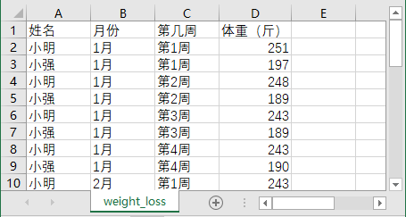
任务描述
某机构举办了一场减肥比赛，比赛的规则是，4个月内哪名参赛人员每月减重的比率最大，将最终赢得比赛。假设小明和小强参加了这次比赛，某机构记录了4个月内他们每周的体重情况，并将这些与体重相关的数据全部保存在weight_loss.xlsx文件中，该文件的内容如右图所示。

Slide 46
任务描述
本任务要求在base环境中安装第三方库Pyecharts。
【任务的具体要求】
本任务要求编写代码，根据体重数据分别计算小明和小强每月每周的减重比率，并根据减重比率找出赢得比赛的人。减重比率的计算公式如下：
减重的比率=|（每月第4周体重-每月第1周体重）÷每月第1周的体重|

Slide 47
知识储备
数据转换
学习目标
掌握transform()方法的使用，能够通过transform()实现数据转换的操作

Slide 48
知识储备
数据转换
什么是数据转换
数据转换是数据分析中非常实用的操作，它通常与分组操作结合使用，主要功能是对分组内的数据进行独立计算，并将计算结果智能地广播到分组前原始数据的对应位置，使分组前原始数据的形状能够与转换后数据的形状保持不变，从而维持了数据的结构完整性。

Slide 49
知识储备
数据转换
transform()的语法格式
pandas中DataFrameGroupBy类或SeriesGroupBy类均提供了transform()方法，用于实现数据转换的功能，该方法的语法格式如下。
transform(func, *args, engine=None, engine_kwargs=None, **kwargs)
func：表示每个分组应用的函数，取值可以是匿名函数或函数名。
*args：表示传递给func的位置参数。
**kwargs：表示传递给func的关键字参数。
※ transform()方法通常会返回一个与原始数据形状相同的对象，其中包含了每个分组应用指定函数后得到的结果。

Slide 50
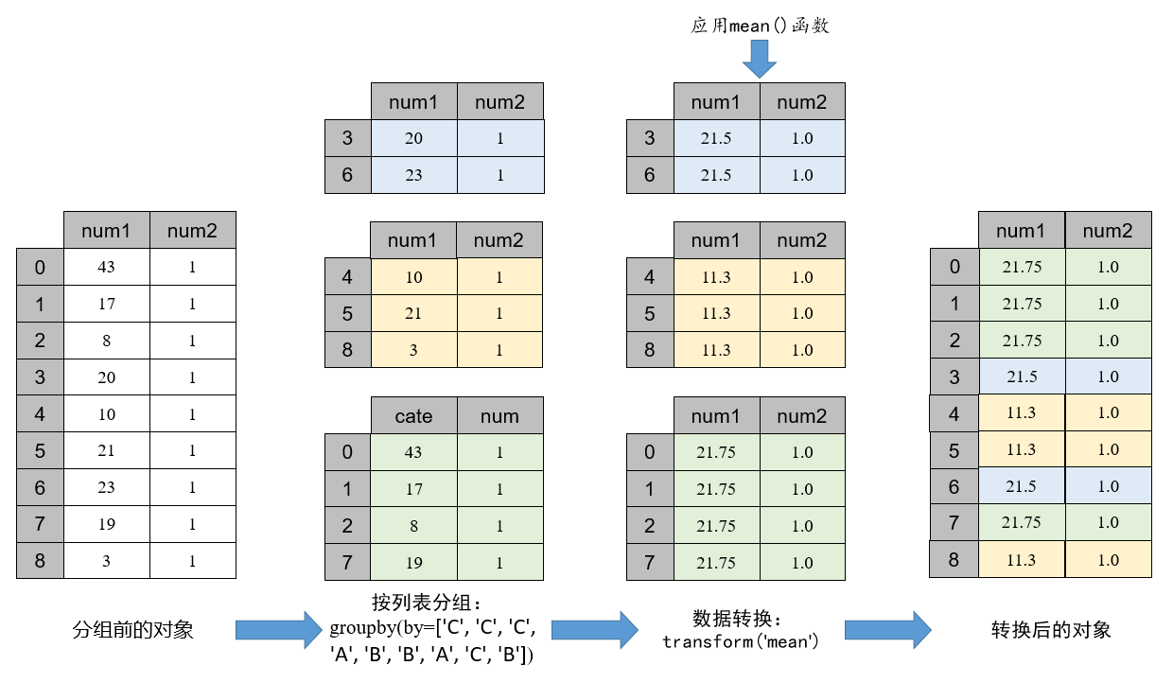
知识储备
数据转换
数据转换的过程

Slide 51
知识储备
数据转换
数据转换的特殊情况
如果原对象中包含一些非数值类型的列，那么此时再对该对象进行分组与转换操作后，所得的结果与原始数据形状不同，即列数不同，行数相同。

Slide 52
知识储备
数据转换
注意事项
在使用transform()方法进行数据转换操作时，也可以给func参数传入自定义的函数，具体用法跟内置统计运算方法是一样的，这里就不再举例了。

Slide 53
任务分析
【任务的实现思路】
读取体重数据。
计算每个人每月的减重比率。
找到减重比率最大的人。

Slide 54
任务
5-4
找出店铺热销商品

Slide 55
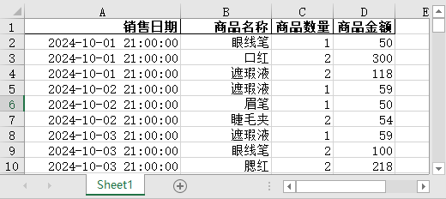
任务描述
假设某店铺统计了近一个月彩妆用品的销售数据，并将销售数据保存在makeup_goods.xlsx文件中，该文件的内容具体如右图所示。

Slide 56
任务描述
本任务要求在base环境中安装第三方库Pyecharts。
【任务的具体要求】
本任务要求编写代码，根据前图所示的销售数据找出近一个月的热销商品，即商品数量排在前三名的商品。

Slide 57
知识储备
数据应用
学习目标
掌握apply()方法的使用，能够通过apply()方法实现数据应用的操作

Slide 58
知识储备
数据应用
当一些用于分组的操作中既不适合用agg()方法进行聚合，也不适合用transform()方法进行转换时，此时apply()方法便可以派上用场了。

Slide 59
知识储备
数据应用
apply()的语法格式
apply()方法的使用十分灵活，既可以在前面介绍的标准用例中替代数据聚合和数据转换，也可以处理一些其他的操作，比如展示分组的描述性统计信息。apply()方法的语法格式如下。
apply(func, *args, **kwargs)
func：表示应用于分组的函数，该函数默认会将调用方作为第一个参数进行传递。
*args：表示传递给func的位置参数。
**kwargs：表示传递给func的关键字参数。

Slide 60
任务分析
【任务的实现思路】
读取销售数据。
找出近一个月的热销商品。

